Slide 1
第一章 引 言
1.1 计算机网络的发展过程
1.2计算机网络的业务
1.3计算机网络的性能要求
1.4计算机网络的分类
1.5局域网的拓扑结构

Slide 2

1.1 计算机网络的发展过程
计算机网络的定义
计算机网络是利用通信线路和通信设备，将分散在不同地点、并具有独立功能的多个计算机系统互相联接，按照网络协议进行数据通信，实现资源共享的计算机系统的集合。
电信网： 电路交换，话音业务
Internet：分组交换，数据业务
ATM(Asynchronous Transfer Mode,异步传输模式)
计算机网络是计算机技术和通信技术相结合的产物
Notes:
这个定义表
明，计算机是在协议的控制下，通过通信系统实现计算机之
间的通信。不管人们对计算机网络如何定义，一般而言一个
计算机网络系统通常都具备下列三个要素：
（1）至少有两台具有独立操作系统的计算机，且相互间
有共享资源的需求；
（2）两台（或多台）计算机之间要有通信手段将其互连；
（3）两台或多台计算机之间要有相互通信的规则。

Slide 3
计算机网络的发展经历了以下三个阶段：
具有通信功能的批处理系统
具有通讯功能的单机系统，具备了计算机网络的雏形
具有通信功能的分时系统
具有通讯功能的多机系统，计算机网络属于面向终端的计算机通讯网
3 计算机网络
ARPAnet的出现，以资源共享为目的的计算机网络诞生
Notes:
计算机网络是计算机技术和通信技术相结合的产物，它的发展经历了以下三个阶段。
1.1.1 具有通信功能的批处理系统
在计算机上增加通信控制装置，构成了具有联机通信功能的成批处理系统。
1.1.2 具有通信功能的分时系统
1.1.3 计算机网络
以传输信息为主要目的，利用通信线路将各计算机系统的计算机连接起来的计算机群称为计算机通信网络。
将地理位置不同，并具有独立功能的多个计算机系统通过通信设备和线路连接起来，以适用的软件（即网络通信协议，信息交换方式，网络操作系统等）实现所有网络部件的资源共享的系统称为计算机网络。
计算机网络的特点就是多台计算机之间可以互相通信，实现了资源共享和分布处理。
计算机网络在逻辑功能上可分成两个子网：资源子网（承担数据处理任务）和通信子网（负责数据通信），组成两级网络结构。如图1-1所示。

Slide 4
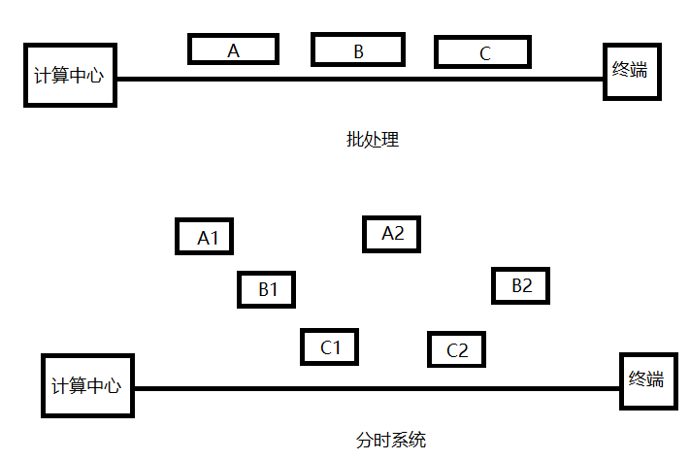

Notes:
计算机网络是计算机技术和通信技术相结合的产物，它的发展经历了以下三个阶段。
1.1.1 具有通信功能的批处理系统
在计算机上增加通信控制装置，构成了具有联机通信功能的成批处理系统。
1.1.2 具有通信功能的分时系统
1.1.3 计算机网络
以传输信息为主要目的，利用通信线路将各计算机系统的计算机连接起来的计算机群称为计算机通信网络。
将地理位置不同，并具有独立功能的多个计算机系统通过通信设备和线路连接起来，以适用的软件（即网络通信协议，信息交换方式，网络操作系统等）实现所有网络部件的资源共享的系统称为计算机网络。
计算机网络的特点就是多台计算机之间可以互相通信，实现了资源共享和分布处理。
计算机网络在逻辑功能上可分成两个子网：资源子网（承担数据处理任务）和通信子网（负责数据通信），组成两级网络结构。如图1-1所示。

Slide 5
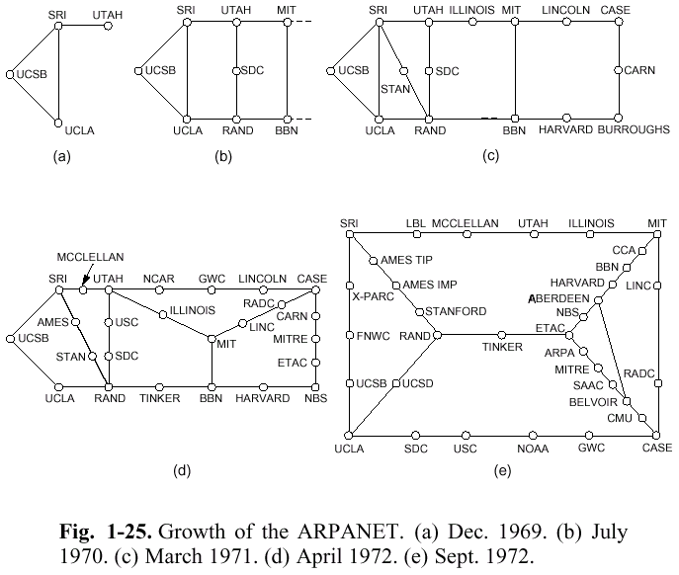

Slide 6
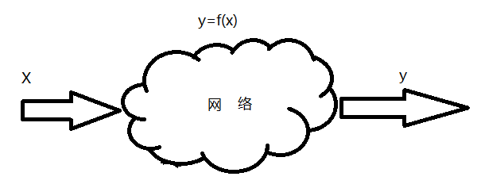
1.2计算机网络的业务
计算机网络是一个控制系统

Slide 7
1.2计算机网络的业务
应用基本分类:
  非实时:传统应用:Telnet,FTP,email,Web.. 不需保证数据的实时性,延迟小当然好,延迟大也可以用,弹性数据
  实时:对数据及时性敏感的应用:实时音频,视频,主动/互动名令数据

Slide 8
业务的特性
-峰值速率(Vp)
-平均速率(Vm)
-突发(β：Vp/Vm)

Slide 9
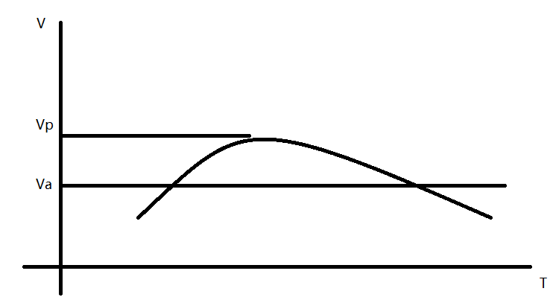

Slide 10
业务流量模型
业务流量模型是刻画通信网业务流量特性与相关度量参数的数学模型。 业务量建模的目标是能够更好地反映通信网业务流量特性，为网络技术实现提供依据。

Slide 11
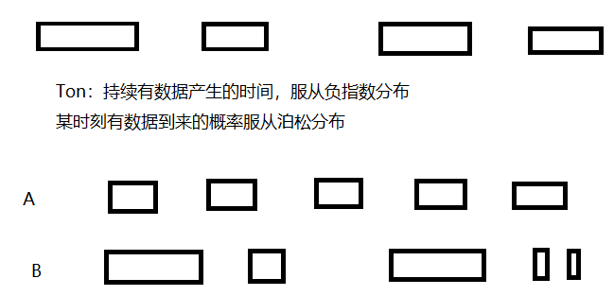
业务流量模型:ON/OFF模型

Slide 12
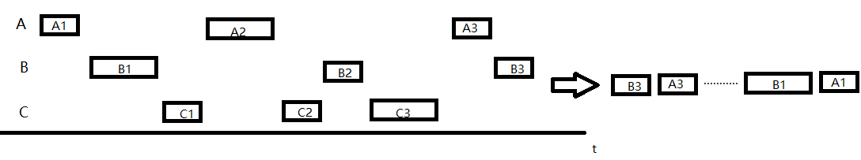
理解业务流量的突发性

Slide 13
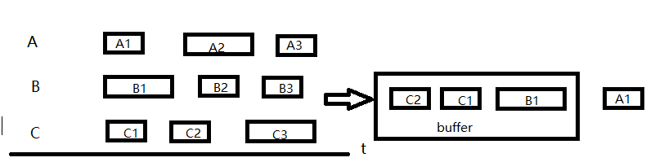
理解业务流量的突发性

Slide 14
1000
突
发
率
低速
数据
图象文件
传输
100
可变编
码视频
LAN
连接
分组
视频
10
音响
分组
语音
Bit/s
10k
100k
1M
100M
峰值比特率

Slide 15
很
了
解
语音
CBR
视频
分组
图象
不
了
解
VBR
视频

Slide 16
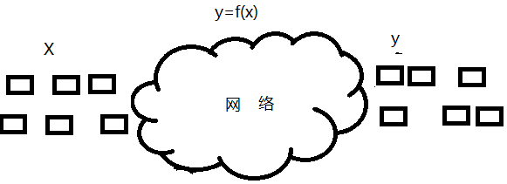
1.3计算机网络性能要求-QoS

Slide 17
QoS定义：发和收用户间、用户与网络间关于信息传输质量的约定
质量包括：用户要求+集成服务提供者的行为
QoS协商（服务类型、性能参数）
用户1
QoS要求（服务类型、性能参数）
用户2
集成服务
集成服务
Internet
QoS提供（服务类型、性能参数）

Slide 18

不同业务QoS不同
电子邮件
Telnet
Iphone
组播视频通信
延迟
几分～几小时
几分～几秒
几秒
毫秒～秒
丢失率
0
％
0
％
小于
25
％
允许
/
平均分布
连续性
无要求
可等待
连续
连续
同步
无要求
无要求
无
有
抖动
无要求
无要求
无串音
不允许

Slide 19
Sampler
,
Microphone
Buffer
,
A D
D A
converter
Speaker

Slide 20
用户不同QoS要求不同
用户与用户/用户与网络/网元与网元
户A30/s帧--户B20/s帧，尽管网能提供30/s,但户B接收不力而丢帧
降低户A、网的速度到20/s，双赢
网络无法满足用户要求时，用户和系统间进行QoS协商->准入控制
Qos引入是对因特网机制的重大改变

Slide 21
不同国际组织QOS指标不同
OSI PR中的Qos
参数
含义
吞吐量
单位时间内在一个连接上传递的最大字节数
传输延迟
从数据传输请求开始到数据传输完成确认为止的时间间隔
出错率
数据单元错传、丢失或重传的概率
建立连接延迟
从请求建立连接开始到建立连接确认为止的时间间隔
连接失败率
建立连接失败的概率
传输失败率
传输失败的概率
重置率
在给定时间内服务提供者
释放延迟
从释放请求开始到释放确认为止的时间延迟
释放失败概率
释放连接时失败的概率

Slide 22
ITU的QoS
主要针对数据传输
OSI未给出实行QoS的方法与框架
呼叫控制：包括呼叫次数、失败率（呼损）
连接级：连接延迟/失败，释放延迟/失败
数据单元传输控制：报文峰值到达率、峰值持续时间、报文平均到达率/丢失率/插入率及比特出错率
仍未实现QoS控制和机制

Slide 23
不同角色QOS要求不同
用户：时延、正确性等指标
运营商：资源使用效率（吞吐率）

Slide 24
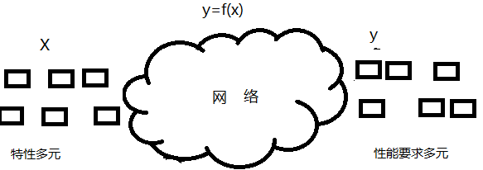

Slide 25
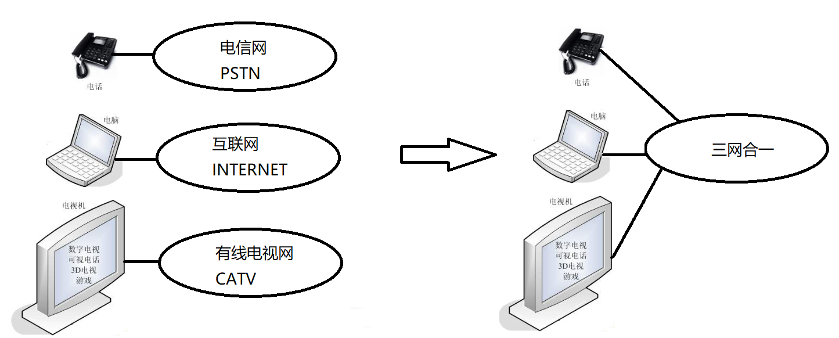

Slide 26
性能测量的两个参数：带宽和延迟
  带宽(Bandwidth):bps
  单位时间内网络中某节点到另一节点所能通过的最高数据数。（比特率）
  吞吐率(Throughput)：bps
    数字信号的发送速率，因此发送带宽也成为吞吐率
    由于各种影响10M带宽实际完成2M
    吞吐率：链路上实际每秒传输的比特数

Slide 27
延迟(Delay) : 把一个报文从网络一端传输到另一端所需的时间（one way）, RTT = two ways,光传播
  3.0x108m/s ;光在真空内传播的速率
  2.8x108m/s ;光在Cable内传播的速率
  2.0x108m/s ;光在Fiber内传播的速率
Round-Trip Time (RTT):发收来回时间
定义：延迟 = 排队+发送+传播
  传播时间=距离/光速(光缆中1000km传播延迟约5ms)
  发送时间=数据量/带宽

Slide 28
各种对象大小和链路速率的延迟（响应时间）与RTT
对1byte对象（键盘）其延迟同RTT斤几乎相等，故不能区别1.5M和10M的网络
对2Kb对象（email）链路速率是RTT=1ms时区别很大，然在RTT=100ms时差别又可忽略
对1Mb对象（数字图象），RTT没有造成不同，链路速率支配延迟性能
10,000
5000
2000
1000
500
200
Perceived latency (ms)
100
50
20
1-MB object, 1.5-Mbps link
10
1-MB object, 10-Mbps link
2-KB object, 1.5-Mbps link
5
2-KB object, 10-Mbps link
1-byte object, 1.5-Mbps link
2
1-byte object, 10-Mbps link
1
10
100
R
TT (ms)

Slide 29
影响网络技术的因素
1、业务特性
2、服务质量要求
3、网络性能要求
4、传输介质
5、安全

Slide 30
1.4 计算机网络的分类
计算机网络分类的方式：
拓扑结构
传输介质
传输技术
作用范围
Notes:
网络是多种多样的，不存在被普遍接受的对所有计算机网络都适用的分类法，但是有两个标准很重要：传输技术和规模。拓扑结构：集中式、

Slide 31
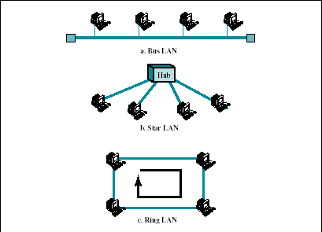
按网络作用范围分类
1．局域网（Local Area Network， LAN ）
一个小的地理区域（例如：办公室、大楼和方 圆几公里远的地域）
内的专用网络。局域网在 传输介质和拓扑与其他网络有其特殊性。
Notes:
1．局域网
局域网（Local Area Network），简称LAN，是一个小的地理区域（例如：办公室、大楼和方圆几公里远的地域）内的专用网络。
局域网的目的是将个别的计算机、外围设备和计算机系统连接成一个数据共享集体，软件控制着网上用户之间的相互联系和信息传输。
局域网通常由单个机构控制，如图1-2所示。
局域网用户也以局部处理能力保持着它们自己工作站的自主权。
中心主机系统和局域网对于较大的用户集团提供类似的解决方法。这两个系统间的主要差别是：中心主机系统设计用来支持不灵活终端（哑终端），而局域网是设计用于连接智能终端（如：微机）。这个差别产生了局域网系统胜于中心主机系统的两个关键性好处：
（1）建造和扩展局域网费用较少，每个附加的智能工作站能增加系统处理能力。而采用中心主机系统方式，当系统能力达到极限时，就必须用更强大的主机来代替它。这样做一般开销都很大，而对用户影响就更大了。
（2）局域网更可靠。若服务器发生故障，别的工作站能快速地接替进行控制。
计算机系统可用几种方式连接：LAN－LAN，LAN－主机，微机－主机，微机－小型机，或小型机－主机。

Slide 32
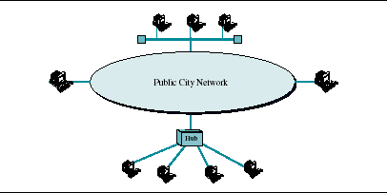
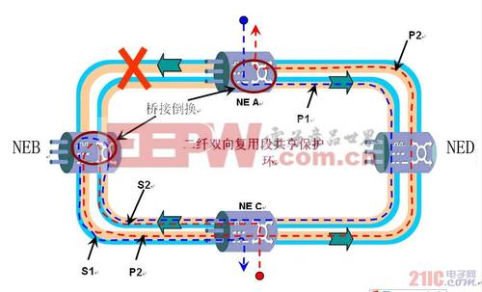
2 城域网（Metropolitan Area Network，MAN）
基本上是一种大型的LAN，通常使用与LAN相似的技术。
它可能覆盖一组邻近的公司办公室和一个城市。

Slide 33
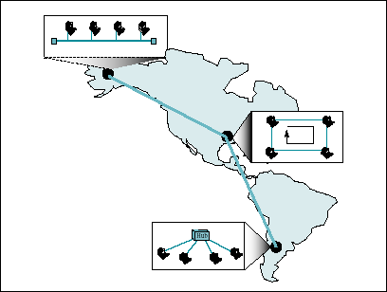
3 广域网（Wide Area Network，WAN）
Notes:
广域网具有很多与局域网相同的优点。但广域网经常通过电信交换线传输数据，因此更容易发生传输差错。在交换线上传输还相对较慢。

Slide 34
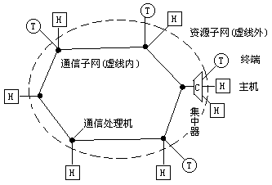
1.5 计算机网的构成和拓扑结构
1 计算机网络的构成：
资源子网 ( Resource Subnet),或用户子网
通信子网(Communication Subnet)

Slide 35
通信子网
通信子网＝传输网＋TCP/IP网
节点处理机SW，主要功能
  网络接口，实现用户与通信网的连接
  数据转接，对用户数据提供中级
  网络控制，数据路由/流控/状态监控
传输链路L：信道/容量/速率
通信软件：主要功能
  对传输数据的处理与缓冲、存储/转发

Slide 36
用户子网
由资源节点和部分转接节点构成的本地网络系统
  主机H：端节点上的计算机系统，是拥有处理机、数据、软件等资源负担数据处理任务的计算机系统（单/多机）
  网络接入控制设备C：本地接入的集线器、交换机、路由器、桥接器等
  端设备：汉字终端、图形终端、微机、打印机、绘图机等

Slide 37
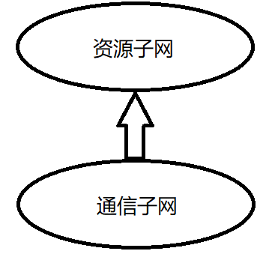

Slide 38
2 局域网的拓扑结构
拓扑：网络在物理上或逻辑上的布置方式。
局域网的拓扑结构：
网状
星型
树型
总线
环型
Notes:
局域网的拓扑结构是指网络中结点的互连构形，是网络的接线图。
大多数局域网使用以下三种基本拓扑之一：1.环形；2.总线形；3.星形。
其他许多拓扑是3种基本拓扑的混合组合或变种。
每个中继器都与两条链路相连。这种链路是单向的，数据在一个方向上围绕着环进行循环。

Slide 39
网状
每台设备都与其他设备有连接链路
N个设备的网络：
链路数：N（N-1）/2
每个设备的端口数：N-1

Slide 40
优点：
通信独占链路
健壮
安全保密性好
故障易症断
缺点：
电缆和设备端口数量大，成本高

Slide 41
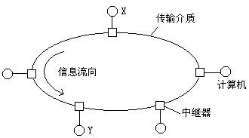
环形拓扑
设备与两侧的设备有点到点的连接。这种拓扑的网络由一些中继器和连接中继器的点到点链路组成一个闭合环。

Slide 42
环形拓扑的优点：
电缆长度短、无需接线盒、可用光纤、
使用不同的传输介质
环形拓扑的缺点：
单向传输、一个结点故障会引起全网故障、
诊断故障困难、 不易重新配置网络、
拓扑结构影响访问协议
Notes:
最常见的采用环形拓扑的网络有令牌环网、FDDI（光纤分布式数据接口）和CDDI（铜线电缆分布式数据接口）网络。

Slide 44

总线拓扑
总线拓扑结构采用单根传输线作为传输介质，所有站点都通过相应的硬件接口直接连接到传输介质上，或称总线上。任何一个站点发送的信号都可以沿着介质双向传播，而且能被其他所有站接收（广播方式）。

Slide 45
总线拓扑的优点：
1.电缆长度短（用量少），容易布线
2.可靠性高
3.易于扩充
总线拓扑的缺点：
1.故障诊断困难
2. 一个故障则所有通信中断
3.信号衰减，需要中继器配置
4.设备的数量和布局影响性能
Notes:
采用总线拓扑的最常见的网络有10Base2以太网、10Base5以太网以及ARCnet网。

Slide 46
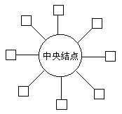
星形拓扑
星形拓扑是由中央结点和通过点到点链路接到中央结点的各站点组成。
Notes:
目前流行的PBX（专用交换机）就是星形拓扑的典型实例。
应注意物理布局与内部工作逻辑结构的区别。有的网络在物理布局上是星形的，但在逻辑上仍是原来的内部控制结构。
常见的物理布局采用星状拓扑的网络有10BaseT以太网，100BaseT以太网、ATM网等

Slide 47
星形拓扑的优点：
1.配置方便
2.每个连接点只接一个设备
单个连接点的故障只影响一个设备，不会影响全网。
3.集中控制和故障诊断容易
容易检测和隔离故障，可方便地将有故障的结点从系统中删除。
4.简单的访问协议
5.健壮

Slide 48
星形拓扑的缺点：
1.电缆长度和安装
这种拓扑结构需要大量电缆，增加的费用相当可观。
2.扩展困难
在初始安装时，可能要放置大量冗余的电缆，
以配置更多的连接点。
3.依赖于中央结点
中央结点产生故障，则全网不能工作。

Slide 49
树型
树型：是星型的一种变种。
中央集线器：带有中继器的有源集线器
次级集线器：无源集线器

Slide 50
性能与星型相似，次级集线器的引入带来以下优势：
传输距离增加，设备增多
隔离不同计算机间的通信

Slide 51
网络拓扑的选择
选择拓扑结构时，应考虑以下几点：
1.连接设备的相互关系:对等关系、主从关系
2.费用低
最理想的情况是建楼的同时进行安装，并考虑今后扩展的要求。
3.灵活性
要考虑到设备搬动时，能容易地重新配置网络拓扑。
4.可靠性
拓扑的选择要使故障检测和故障隔离较为方便。

Slide 52
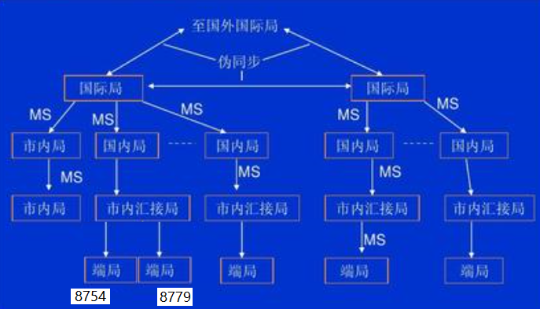
广域网网络结构
分层结构

Slide 53
网络分层设计
第n级
一级主干网
二级主干网
第n-1级
第2级
本地接入网
第1级

Slide 54
因特网组织结构
G
G
中转性网络
地区性网络
R
R
R
R
组织性网络
组织性网络

Slide 55


三级结构的因特网
主机到主机的通信可能要经过多种网络。
国家主干网
地区网
地区网
地区网
校园网
校园网
校园网
校园网
校园网
校园网

Slide 56
二级网络结构
骨干网（Backbone Network）：
用来连接多个区域或地区的高速网络。
接入网：
骨干网络到用户终端之间的所有设备。
其长度一般为几百米到几公里，
因而被形象地称为"最后一公里"。

Slide 57
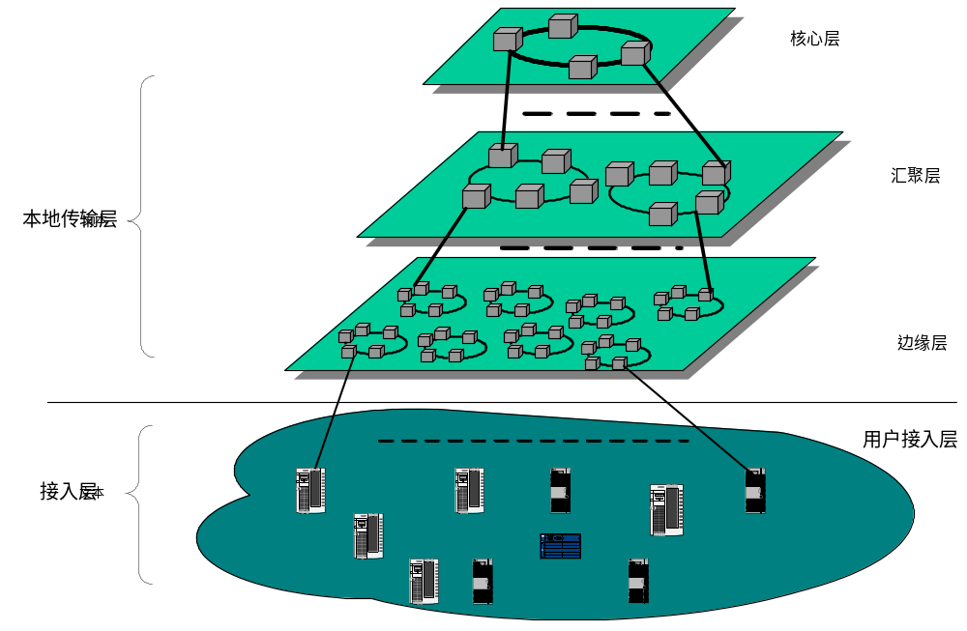

Slide 58
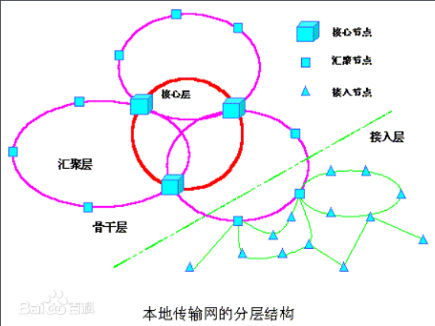

Slide 59
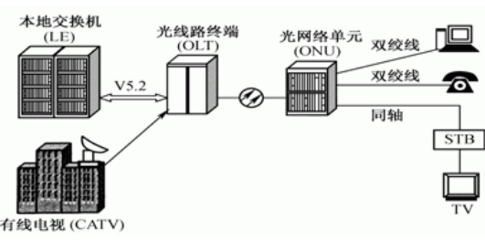

Slide 60
接入网
主干网

Slide 61
网络的拓扑设计：
在给定计算机和终端位置及保证可靠性、 延时、
吞吐量等服务性能要求的情况下， 通过选择合适
的通路、线路的容量以及流量分配，使整个网络
的成本最低。
设计分为：主干网设计和接入网设计

Slide 62
骨干网设计中的主要问题：
骨干网的拓扑结构
线路容量和容量的分配
接入网设计中的主要问题：
边缘设备的位置
用户场地的分配：哪个场地与哪个边缘设备连接
终端的布局：场地内设备的连接
Notes:
两者相关：骨干网的节点数和位置、时延的考虑、边缘设备与骨干网连接的方式

